Slide 1
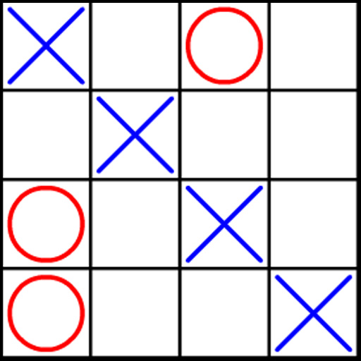
10111: Find the Winning Move
★★★★☆
題組：Problem Set Archive with Online Judge
題號：10111: Find the Winning Move!
解題者：王長勇
解題日期：2023年5月18日
題意：用4 x 4的棋盤玩井字棋，編號由上至下、由左至右依序為0~3，由玩家X先手玩家O後手，輸入是給一組已經先各走至少兩步的棋盤且輪到X行動，請找出下一步X下在哪個位置能夠必勝，若有多個必勝的方式按照(0,0) (0,1) (0,2)............(3,2) (3,3)的順序列出第一個，
若無必勝法則輸出#####

Slide 2
題意範例： . . . . . xo . . ox . > #####
. . . .
o . . .
. o x . > (0,1)
. x x x
x o o o

Slide 3
解法：將盤面用轉換成二進制
o o o o
x x x .
x . . .
. . . .
1111 0000 0000 0000 0000 1110 1000 0000
前16位紀錄O 後16位紀錄X
勝利的方式只有十種，橫向的四種，縱向的四種，對角線的兩種轉換成二進制的話如下：
1111 0000 0000 0000
0000 1111 0000 0000
1000 0100 0010 0001 …….
利用遞迴的方式依序從左上至右下尋找空格填入當前玩家的子．遞迴函式裡面要先判斷當前的版面是不是已經知道結果了，如果無論o下一步放在哪x都能必勝的話那x當前這一步也會是必勝。
如能判斷結果就將盤面記錄下來以免重複判斷。

Slide 4
解法範例： o . . .
. o x . >(0,1)
. x x x
x o o o
因(0,0)有o 由(0,1)開始填入x，而之後將所有的情況試過一遍之後直到發現無論y下一步放在哪x都能取得勝利因此輸出(0,1)。
oo . x
. o x .
. x x x
x o o o
1100 0100 0000 0111 0001 0010 0111 1000
0001 0010 0100 1000

Slide 5
討論：我認為這個題目有兩個地方需要克服，第一個就是將已經判斷過的盤面用集合的方式紀錄起來避免重複判斷超時，第二個就是將盤面轉換成二進制方便紀錄，只要克服了這兩個難題，剩下的就只是用遞迴把所有的可能都嘗試一遍就可以了。

